Slide 1
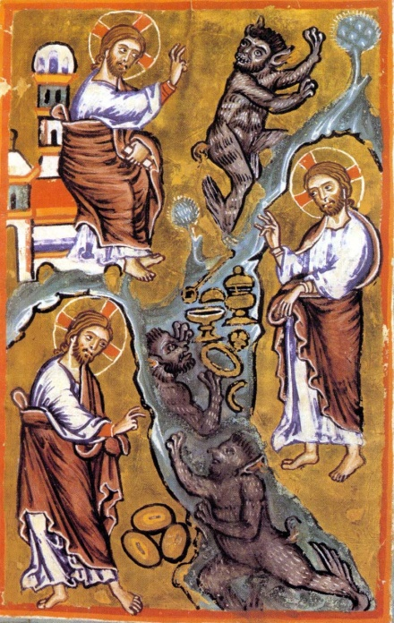
Expressions Diapos
Alors 03-04
Désert conduit par l’Esprit 05 à0 9
Tenté 10 à 13
Diable 14 à 18
Jeûne 19 à 21
Quarante 22 à 25
Faim 26 à 27
Fils de Dieu 28 à 32
Pain 33 à 36
Il est écrit 37 à 38
Pain Parole 39 à 42
Temple 43 à 46
Jette-toi en bas 47 à 48
Porter sur les mains 49 à 52
Il est encore écrit 53
Mettre Dieu à l’épreuve 54 à 58
Montagne 59 à 62
Royaumes du monde 63 à 66
Je te les donnerai 67 à 68
Se prosterner devant le diable 69 à 70
Arrière Satan 71 à 72
Adorer le Seigneur 73 à 46
Le diable le quitte 77 à 80
Les anges le servaient 81 à 84
Synthèse 85
Diaporama Adultes
Matthieu 4, 1-11 Tentations de Jésus
Choisir parmi cette liste de 24 expressions,
celles qui posent question, qui interpellent…
Voir page Adultes Lecture au plus près
Pour chaque expression importante du texte, 4 diapos :
Bleue : le verset
Rouge : des questions
Verte : des rapprochements
Jaune : vers des sens possibles
Après chaque diapo, l’animateur donne la parole, reformule, questionne…

Slide 2
Matthieu 4, 1-11
01 Alors Jésus fut conduit au désert par l’Esprit pour être tenté par le diable.
02 Après avoir jeûné quarante jours et quarante nuits, il eut faim.
03 Le tentateur s’approcha et lui dit : « Si tu es Fils de Dieu, ordonne que ces pierres deviennent des pains. »
04 Mais Jésus répondit : « Il est écrit : L’homme ne vit pas seulement de pain, mais de toute parole qui sort de la bouche de Dieu. »
05 Alors le diable l’emmène à la Ville sainte, le place au sommet du Temple
06 et lui dit : « Si tu es Fils de Dieu, jette-toi en bas ; car il est écrit : Il donnera pour toi des ordres à ses anges, et : Ils te porteront sur leurs mains, de peur que ton pied ne heurte une pierre. »
07 Jésus lui déclara : « Il est encore écrit : Tu ne mettras pas à l’épreuve le Seigneur ton Dieu. »
08 Le diable l’emmène encore sur une très haute montagne et lui montre tous les royaumes du monde et leur gloire.
09 Il lui dit : « Tout cela, je te le donnerai, si, tombant à mes pieds, tu te prosternes devant moi. »
10 Alors, Jésus lui dit : « Arrière, Satan ! car il est écrit : C’est le Seigneur ton Dieu que tu adoreras, à lui seul tu rendras un culte. »
11 Alors le diable le quitte. Et voici que des anges s’approchèrent, et ils le servaient.

Slide 3
01 Alors Jésus fut conduit
au désert par l’Esprit
pour être tenté par le diable.

Slide 4
Ce texte se situe juste après le baptême de Jésus
Matthieu 3, 16-17 Dès que Jésus fut baptisé, il remonta de l’eau, et voici que les cieux s’ouvrirent : il vit l’Esprit de Dieu descendre comme une colombe et venir sur lui. Et des cieux, une voix disait :
« Celui-ci est mon Fils bien-aimé, en qui je trouve ma joie.
Des paroles fortes sont prononcées au moment du baptême du Christ. Dominique Collin
.
Jésus vient d’être déclaré Fils bien aimé.
Il va devoir découvrir sa mission,
comme une conséquence de son baptême.
D’après Antoine Nouis

Slide 5
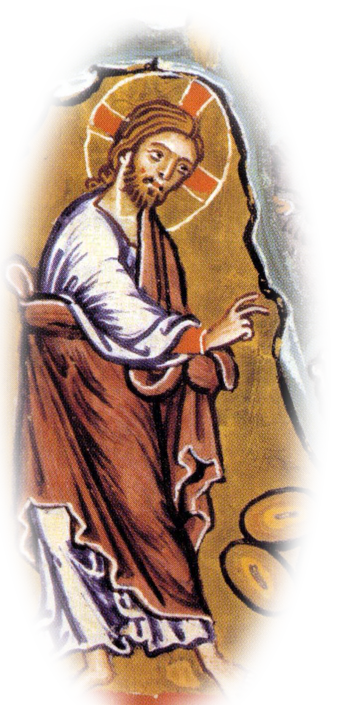
01 Alors Jésus fut conduit
au désert par l’Esprit
pour être tenté par le diable.

Slide 6
fut conduit
au désert par l’Esprit
Pourquoi est-ce l'Esprit Saint,
qui conduit Jésus au désert ?
Quel sens a le désert ?

Slide 7
fut conduit
au désert par l’Esprit
Exode 16, 10 Aaron parla à toute la communauté des fils d’Israël ; puis ils se tournèrent du côté du désert, et voici que la gloire du Seigneur apparut dans la nuée.
Osée 2, 16 C’est pourquoi, mon épouse infidèle, je vais la séduire, je vais l’entraîner jusqu’au désert, et je lui parlerai cœur à cœur.

Slide 8
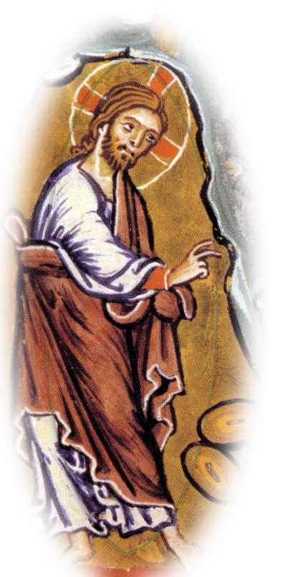
fut conduit
au désert par l’Esprit
Marc 6, 31 Il leur dit : « Venez à l’écart dans un endroit désert, et reposez-vous un peu. » De fait, ceux qui arrivaient et ceux qui partaient étaient nombreux, et l’on n’avait même pas le temps de manger.
Galates 15, 16-18 Paul parle aux Galates :
Mais Dieu m’avait mis à part dès le sein de ma mère ; dans sa grâce, il m’a appelé ; et il a trouvé bon de révéler en moi son Fils, pour que je l’annonce parmi les nations païennes. Aussitôt, sans prendre l'avis de personne, sans même monter à Jérusalem pour y rencontrer ceux qui étaient Apôtres avant moi, je suis parti pour l’Arabie et, de là, je suis retourné à Damas. Puis, trois ans après, je suis monté à Jérusalem pour faire la connaissance de Pierre, et je suis resté quinze jours auprès de lui.

Slide 9
fut conduit
au désert par l’Esprit
Le désert est le lieu de l’épreuve et du silence
mais aussi le lieu de la rencontre,
de la manifestation de Dieu.
Le désert, c'est le lieu du retour sur soi.
"Un espace inhospitalier, sauvage, où il y a plein de lignes de fuite mais pas de fuite possible, la personne qui y est doit faire un retour sur elle-même. Il n'y a pas d'autre issue que d'être confronté à soi, que de s'éprouver soi-même. » D’après Dominique Collin
“L’Esprit ne conduit pas forcément dans les endroits délicieux.” Antoine Nouis
Il nous place face à l’essentiel : que faire de sa vie ? “Où est le but de notre vie, son sens véritable ?
En qui plaçons-nous notre vrai bonheur ?”
Georges Convert
Pour Paul,
c’est un temps de mise à part
pour une révélation,
celle de Jésus Fils de Dieu.

Slide 10
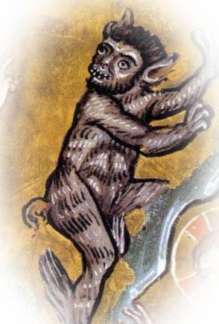
01 Alors Jésus fut conduit
au désert par l’Esprit
pour être tenté par le diable.

Slide 11
être tenté
En grec, le même mot
peut se traduire
par tentation ou par épreuve.
Pourquoi Jésus est-il conduit au désert
pour être tenté ?
Quelle est cette mise à l’épreuve ?
A quoi va-t-elle conduire ?

Slide 12
être tenté
Exode 17, 1-7 Au désert de l’Exode, les Hébreux avaient subi l’épreuve de la soif et demandé cela à Moïse : « Donne-nous de l’eau pour nous prouver que Dieu est vraiment au milieu de nous ».
Ils demandent une preuve concrète de l’existence de Dieu.
Marc 8, 11-12 Pour mettre Jésus à l’épreuve, les Pharisiens lui demandent un signe qui vienne de Dieu.
Poussant un profond soupir, il leur dit : « En vérité je vous le déclare, il ne sera pas donné de signe à cette génération ».
Ce que les Pharisiens demandent, c’est que Dieu leur prouve son amour.

Slide 13
être tenté
Dans le langage biblique, "une épreuve, en soi c’est bon ». Elle doit conduire à la reconnaissance de Dieu présent avec nous, même s’il n’y a pas de preuve, même s’il ne répond pas à tous nos désirs humains.
La voix venue du ciel dit à Jésus : "Tu es mon Fils bien aimé".
L’épreuve lui permet de se confronter à la question : est-ce que j’accepte d’être Fils ?
Le diable transforme l’épreuve en tentation : celle de refuser l’offre qui est faite d’être enfant de Dieu.
"L’épreuve devient une tentation quand je me dis : est-ce que c’est si bon que ça d’être fils ? Si c’est pour crever de faim dans le désert pour ne pas être comblé de mes besoins, à quoi ça sert finalement ?" D’après Dominique Collin
N’agissons-nous pas souvent ainsi envers Dieu ?
« Si Tu es Dieu, guéris-moi de cette maladie.
Si Tu es Dieu, protège-moi de tout accident… »
Est-ce que j’accepte l’amour de Dieu comme un amour vrai, gratuit, comme une grâce ?

Slide 14
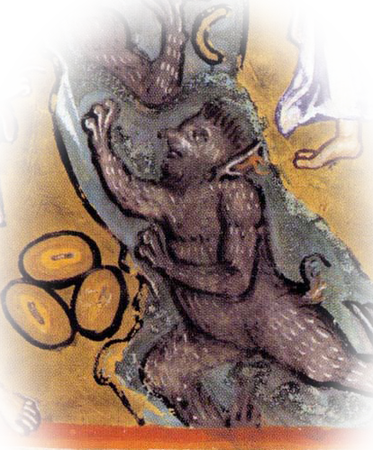
01 Alors Jésus fut conduit
au désert par l’Esprit
pour être tenté par le diable.

Slide 15
diable
Littéralement : tentateur.
Qui est le diable ?
Quelle image avez-vous du diable ?
Repère :
Le mot diable vient d’un mot grec qui signifie « celui qui sème la division ».
Jésus le traite de Satan, mot hébreu qui signifie l’adversaire. Dans un procès, cet adversaire est celui qui vous accuse. Les rabbins juifs décrivent Satan comme l’adversaire qui cherche à troubler les relations du peuple avec Dieu : il incite les fidèles au mal et il les accuse auprès de Dieu.
Georges Convert

Slide 16
diable
Genèse 3, 04-05 Le serpent dit à la femme : « Pas du tout ! Vous ne mourrez pas ! Mais Dieu sait que, le jour où vous en mangerez, vos yeux s’ouvriront, et vous serez comme des dieux, connaissant le bien et le mal. »

Slide 17
diable
Matthieu 16, 23
Mais lui, se retournant, dit à Pierre : « Passe derrière moi, Satan ! Tu es pour moi une occasion de chute : tes pensées ne sont pas celles de Dieu, mais celles des hommes. »
Marc 4, 14-15
Jésus interprète la parabole du semeur
Le semeur sème la Parole. Il y a ceux qui sont au bord du chemin où la Parole est semée : quand ils l’entendent, Satan vient aussitôt et enlève la Parole semée en eux.

Slide 18
diable
Le diable est ici "une figure symbolique et métaphorique".
Il faut oublier toute représentation fantastique comme on peut en voir dans les films. C’est une figure pour personnifier extérieurement quelque chose qui n’a lieu que dans la conscience intérieure.
Dominique Collin
Le diable essaye de diviser le père et le fils.
Jésus est éprouvé sur sa filiation : "Si tu es Fils de Dieu..."
Ses réponses vont montrer qu’il reste fidèle à son père.
D’après Antoine Nouis
Le diable tente de diviser. Restons-nous fidèles à Dieu ?

Slide 19
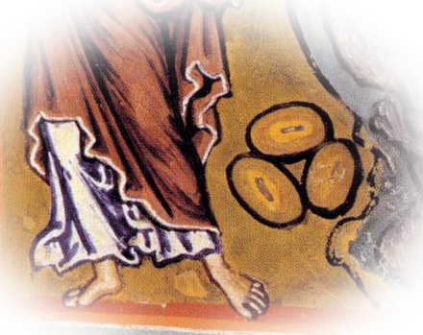
02 Après avoir jeûné
quarante jours et quarante nuits,
il eut faim.

Slide 20
jeûné
Exode 34, 28 Moïse demeura sur le Sinaï avec le Seigneur quarante jours et quarante nuits ; il ne mangea pas de pain et ne but pas d’eau. Sur les tables de pierre, il écrivit les paroles de l’Alliance, les Dix Paroles.
Pourquoi jeûner ?
A quoi cela sert-il ?
Moïse a jeuné avant d’accueillir la Parole de Dieu.
Jésus lui aussi a jeuné et va accueillir cette Parole, la faire sienne, révéler ainsi qu’il est le Messie. Il est la Parole.
De quoi pouvons-nous jeûner ? Pour accueillir quoi ?
De quoi pouvons-nous jeûner ? Pour accueillir quoi ?

Slide 21
02 Après avoir jeûné
quarante jours et quarante nuits,
il eut faim.

Slide 22
quarante jours et quarante nuits
Pourquoi quarante ?
Quel sens a ce nombre ?

Slide 23
quarante jours et quarante nuits
Dans l’Antiquité, 40 est un chiffre symbolique, un chiffre conventionnel : il désigne le temps nécessaire à la maturité d’une personne, d’un événement.
Une grossesse dure environ 280 jours ou 40 semaines.
Dans la bible :
Moïse reste 40 jours et 40 nuits sur la montagne pour y recevoir la Parole de Dieu, la grande Règle de vie aux dix préceptes appelée la Tora.
Élie marche 40 jours pour atteindre la montagne où il fait la rencontre de Dieu dans la brise légère.

Slide 24
quarante jours et quarante nuits
Le peuple de Dieu a été mis à l’épreuve pendant 40 ans dans le désert au temps de Moïse. Alors qu’ils fuyaient l’Égypte, terre de l’esclavage, pour rejoindre la terre de Palestine, les Hébreux vont connaître la faim et la soif dans le désert.
Une question leur est posée :
la liberté est-elle plus importante que la faim ?
Le peuple saura-t-il puiser en Dieu la force pour vaincre l’épreuve de la faim ou préférera-t-il revenir en Égypte où il était certes esclave,
mais où il avait à manger ? Georges Convert

Slide 25
quarante jours et quarante nuits
Quarante : temps d’épreuve, d’attente de conversion.
Temps pour que la naissance à la Vie survienne.
Après avoir reçu l'Esprit Saint, le Christ passe par cette épreuve du désert :
pour éprouver, prendre conscience, accepter le fait d'être aimé par Dieu.
L’Eglise catholique propose de vivre 40 jours de Carême avant Pâques.
Cela représente le temps symbolique qu'il faut
pour accéder à cette reconnaissance
que je suis aimé sans mérite, gratuitement, absolument, radicalement.

Slide 26
02 Après avoir jeûné
quarante jours et quarante nuits,
il eut faim.

Slide 27
il eut faim
Jésus n’a-t-il pas eu faim avant ?
Jésus dans l’Evangile partage beaucoup de repas,
multiplie les pains.
Le fait d’avoir faim et cette insistance sur l’importance des repas
disent l’humanité de Jésus.
Par contre, il a dû avoir faim bien avant 40 jours.
Fallait-il un temps pour passer de la faim concrète
à une autre faim ?
Peut-il avoir faim d’autre chose ?

Slide 28
03 Le tentateur s’approcha et lui dit :
« Si tu es Fils de Dieu, ordonne que ces pierres deviennent des pains. »

Slide 29
Si tu es Fils de Dieu
Le tentateur a-t-il entendu dans l’épisode précédent,
le récit du baptême, ce que dit la voix :
Jésus est Fils de Dieu ?
Cette expression le donne à penser.
Le croit-il ?
Le sens de « Fils de Dieu »
est-il le même pour le diable que pour l’Evangile ?

Slide 30
Si tu es Fils de Dieu
Psaume 2, 07-08
Je proclame le décret du Seigneur !
Il m'a dit :
« Tu es mon fils ; moi, aujourd'hui, je t'ai engendré.
Demande, et je te donne en héritage les nations,
pour domaine la terre tout entière ».

Slide 31
Si tu es Fils de Dieu
Matthieu 11, 27-29 Tout m’a été remis par mon Père ; personne ne connaît le Fils, sinon le Père,
et personne ne connaît le Père, sinon le Fils,
et celui à qui le Fils veut le révéler.
Matthieu 27, 54 À la vue du tremblement de terre et de ces événements, le centurion et ceux qui, avec lui, gardaient Jésus, furent saisis d’une grande crainte et dirent :
« Vraiment, celui-ci était Fils de Dieu ! »

Slide 32
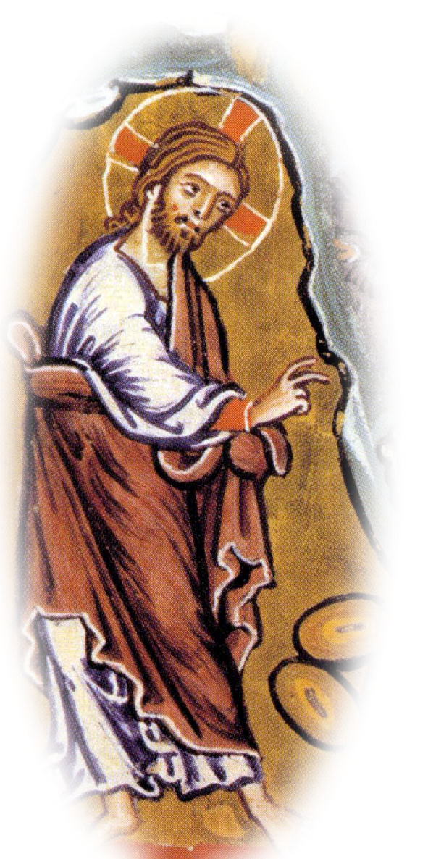
Si tu es Fils de Dieu
Dans le Premier Testament, un Messie, Fils de Dieu est attendu.
Pour l’Evangile, Jésus accomplit cette attente : Il est Fils de Dieu.
-Il accomplit le psaume ; il est Messie Royal, reconnu Fils.
-Il révèle son Père qui lui a tout remis. Comme lui, il est miséricorde et humilité. Par lui, on connait le Père et il nous conduit à la même attitude.
Il réalise pleinement la volonté du Père, au moment de la croix.
Il nous révèle pleinement l’amour du Père. D’après Claude Tassin

Slide 33
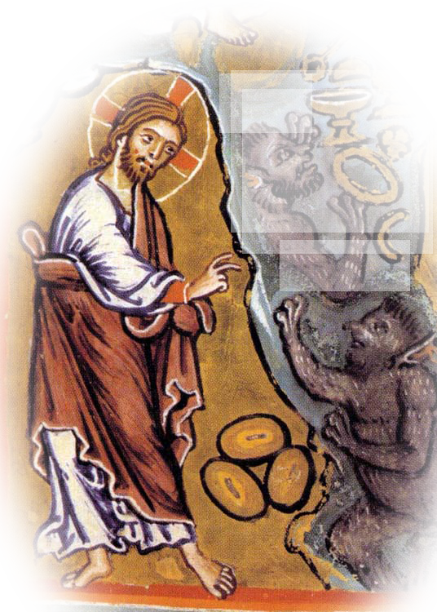
03 Le tentateur s’approcha et lui dit :
« Si tu es Fils de Dieu, ordonne
que ces pierres deviennent des pains. »

Slide 34
que ces pierres deviennent des pains
Pourquoi transformer des pierres en pain ?
Exode 16, 35 Les fils d’Israël mangèrent de la manne pendant quarante ans, jusqu’à leur arrivée en pays habité ; ils mangèrent de la manne jusqu’à leur arrivée aux confins du pays de Canaan.

Slide 35
que ces pierres deviennent des pains
Matthieu 14, 17-21
Jésus nourrit une grande foule et le soir se retire dans la montagne.
Alors ils lui disent : « Nous n’avons là que cinq pains et deux poissons. » Jésus dit : « Apportez-les-moi. » Puis, ordonnant à la foule de s’asseoir sur l’herbe, il prit les cinq pains et les deux poissons, et, levant les yeux au ciel, il prononça la bénédiction ; il rompit les pains, il les donna aux disciples, et les disciples les donnèrent à la foule.
Matthieu 7, 09 Ou encore : lequel d’entre vous donnera une pierre à son fils quand il lui demande du pain ?

Slide 36
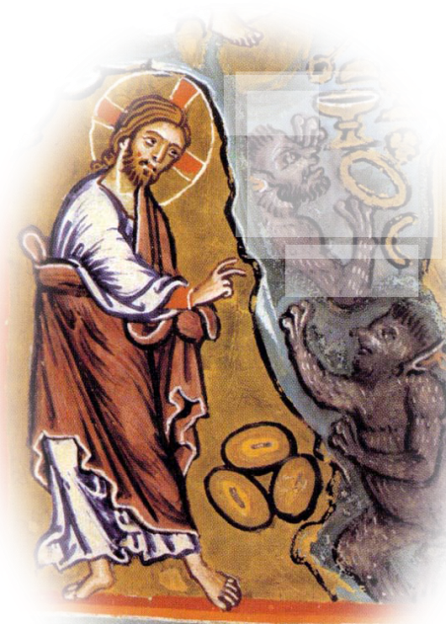
que ces pierres deviennent des pains
Au désert de l’Exode, les Hébreux ont reçu la manne comme un pain de Dieu et les commentaires bibliques ont vu dans cette manne la Parole de Dieu, comme la nourriture spirituelle qui permet d’affronter les périodes de désert, c’est-à-dire les moments de grande épreuve : la maladie, la trahison d’un amour. On sait que cette priorité au spirituel n’est pas spontanée : ni lorsqu’on a faim, ni quand on est gavé.
Georges Convert
Jésus refuse cette tentation de séduire facilement les foules
par des actions spectaculaires.
Cette proposition du diable nous évoque notre tentation de surconsommation.
Nous aimerions bien avoir le pouvoir de transformer les objets,
d’avoir pour soi, de satisfaire notre humanité.

Slide 37
04 Mais Jésus répondit : « Il est écrit :
L’homme ne vit pas seulement de pain, mais de toute parole qui sort de la bouche de Dieu. »

Slide 38
Il est écrit
Jésus s’appuie sur les Ecritures pour résister.
Jésus, juif, est nourri des Ecritures,
Parole de Dieu.
Si l’on se préoccupe de nourrir l’être spirituel,
on sera fort pour affronter les épreuves. Georges Convert

Slide 39
04 Mais Jésus répondit : « Il est écrit :
L’homme ne vit pas seulement de pain,
mais de toute parole qui sort de la bouche de Dieu. »

Slide 40
L’homme ne vit pas seulement de pain,
mais de toute parole qui sort de la bouche de Dieu.
D’où vient cette citation ?
Que veut-elle dire ?
Quel est ce « pain/parole » ?

Slide 41
L’homme ne vit pas seulement de pain,
mais de toute parole qui sort de la bouche de Dieu.
Deutéronome 8, 2-3 Souviens-toi de la longue marche
que tu as faite pendant quarante années dans le désert ;
le Seigneur ton Dieu te l’a imposée
pour te faire passer par la pauvreté ;
il voulait t’éprouver et savoir ce que tu as dans le cœur :
allais-tu garder ses commandements, oui ou non ?
Il t’a fait passer par la pauvreté, il t’a fait sentir la faim,
et il t’a donné à manger la manne – cette nourriture que ni toi ni tes pères n’aviez connue – pour que tu saches que
l’homme ne vit pas seulement de pain,
mais de tout ce qui vient de la bouche du Seigneur.

Slide 42
L’homme ne vit pas seulement de pain,
mais de toute parole qui sort de la bouche de Dieu.
La manne dans le désert est ce pain venu du ciel.
Elle est interprétée dans la tradition
comme la Parole de Dieu qui nous nourrit.
Dans son propre désert, Jésus a eu faim.
Mais il veut se nourrir de la manne qui vient de Dieu
et non de la nourriture proposée par le tentateur.
Nous, aujourd’hui,
tentés par la société de consommation,
de quel pain pouvons-nous nous nourrir ? D’après Antoine Nouis

Slide 43
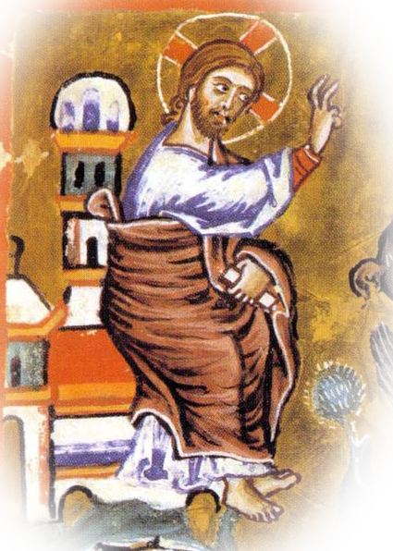
05 Alors le diable
l’emmène à la Ville sainte,
le place au sommet du Temple.

Slide 44
Temple
Après le désert,
vient un lieu religieux par excellence.
Le diable est dans le temple
et cite les psaumes.
Pourquoi ?

Slide 45
Temple
Deutéronome 12, 05 C’est uniquement au lieu choisi par le Seigneur votre Dieu parmi toutes vos tribus pour y mettre son nom et y demeurer, c’est là que vous le chercherez, c’est là que tu viendras.
1 Rois 8, 27 Prière de Salomon : « Est-ce que, vraiment, Dieu habiterait sur la terre ? Les cieux et les hauteurs des cieux ne peuvent te contenir : encore moins cette Maison que j’ai bâtie. »
Jean 2, 19 Jésus leur répondit : « Détruisez ce sanctuaire, et en trois jours je le relèverai. »

Slide 46
Temple
Le temple est dans la bible,
lieu de la présence de Dieu par excellence.
Et en même temps, il n’est que maison de pierre.
Jésus parlera d’un autre temple :
un temple spirituel,
le temple de son Corps, mort et Ressuscité.

Slide 47
06 … et lui dit :
« Si tu es Fils de Dieu,
jette-toi en bas

Slide 48
jette-toi en bas
Que ce serait-il passé
si Jésus l’avait fait,
s’était jeté en bas ?
Soit il se serait écrasé.
Soit Dieu l’aurait secouru.
La foule l’aurait pris alors pour une idole.
D’après Antoine Nouis
Jésus ne le fera pas. Il ne se jettera pas en bas.
Dieu ne secourt pas ceux qui l’invoquent
pour de mauvaises raisons. D’après Antoine Nouis

Slide 49
06b « … car il est écrit : Il donnera pour toi des ordres à ses anges, et ils te porteront sur leurs mains, de peur que ton pied ne heurte une pierre. »

Slide 50
ils te porteront sur leurs mains
D’où vient cette citation ?
Que veut dire cette expression ?

Slide 51
ils te porteront sur leurs mains
Psaume 90 (91), 9-13
Oui, le Seigneur est ton refuge ; tu as fait du Très-Haut ta forteresse. Le malheur ne pourra te toucher, ni le danger, approcher de ta demeure : il donne mission à ses anges de te garder sur tous tes chemins. Ils te porteront sur leurs mains pour que ton pied ne heurte les pierres ; tu marcheras sur la vipère et le scorpion, tu écraseras le lion et le Dragon.

Slide 52
ils te porteront sur leurs mains
L’utilisation démoniaque des Ecritures est toujours possible.
Le diable propose à Jésus d’exercer une autorité qui repose sur la fascination ; alors que Jésus appelle les humains à la conversion pour qu’ils deviennent pleinement eux-mêmes : enfants de leur père qui est dans les cieux et adultes dans leur choix de vie. D’après Antoine Nouis

Slide 53
07 Jésus lui déclara : « Il est encore écrit … »
Citation contre citation.
Quelle est la plus juste ?
Cela oblige à sortir du fondamentalisme.
La citation la plus juste est celle qui est
dans l’esprit des Ecritures à ce moment précis.
D’après Antoine Nouis

Slide 54
07 Jésus lui déclara :
« Il est encore écrit :
Tu ne mettras pas à l’épreuve
le Seigneur ton Dieu. »

Slide 55
Tu ne mettras pas à l’épreuve le Seigneur ton Dieu
D’où vient cette citation ?
Que veut dire
mettre Dieu à l’épreuve ?

Slide 56
Tu ne mettras pas à l’épreuve le Seigneur ton Dieu
Deutéronome 6, 4-16
Écoute, Israël : le Seigneur notre Dieu est l’Unique.
Tu aimeras le Seigneur ton Dieu de tout ton cœur, de toute ton âme et de toute ta force….
Vous ne mettrez pas le Seigneur votre Dieu à l’épreuve, comme vous l’avez fait à Massa.
Que s’est-il passé à Massa ?

Slide 57
Tu ne mettras pas à l’épreuve le Seigneur ton Dieu
Exode 17, 1-7 A Massa
Toute la communauté des fils d’Israël partit du désert de Sine... Comme il n’y avait pas d’eau à boire, le peuple chercha querelle à Moïse : « Donne-nous de l’eau à boire ! » Moïse leur répondit : « Pourquoi me cherchez-vous querelle ? Pourquoi mettez-vous le Seigneur à l’épreuve ?... Pourquoi nous as-tu fait monter d’Égypte ? Était-ce pour nous faire mourir de soif avec nos fils et nos troupeaux ? »
Moïse cria vers le Seigneur : « Que vais-je faire de ce peuple ? Encore un peu, et ils me lapideront ! »
Le Seigneur dit à Moïse : « Passe devant le peuple, emmène avec toi plusieurs des anciens d’Israël, prend en main le bâton avec lequel tu as frappé le Nil, et va ! Moi, je serai là, devant toi, sur le rocher du mont Horeb. Tu frapperas le rocher, il en sortira de l’eau, et le peuple boira ! » Et Moïse fit ainsi sous les yeux des anciens d’Israël.
Il donna à ce lieu le nom de Massa (c’est-à-dire : Épreuve) et Mériba (c’est-à-dire : Querelle), parce que les fils d’Israël avaient cherché querelle au Seigneur, et parce qu’ils l’avaient mis à l’épreuve, en disant : « Le Seigneur est-il au milieu de nous, oui ou non ? »

Slide 58
Tu ne mettras pas à l’épreuve le Seigneur ton Dieu
Le peuple avait mis Dieu à l’épreuve, en disant :
« Le Seigneur est-il au milieu de nous, oui ou non ? »
Mettre Dieu à l’épreuve, c’est lui demander d’accomplir nos désirs.
La vraie obéissance serait de faire confiance à Dieu
sans le provoquer.
Quelle est ma motivation ? Accomplir la volonté de Dieu
ou demander à Dieu de valider ma propre volonté ?
Jésus montre le chemin d’une confiance entièrement orientée vers l’obéissance. Cela le mènera à la croix. D’après Antoine Nouis

Slide 59
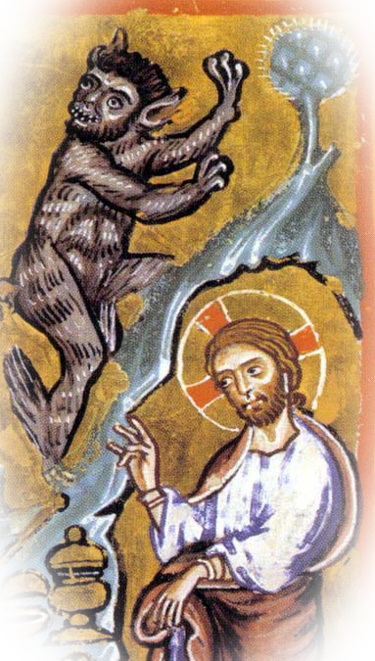
08 Le diable l’emmène encore
sur une très haute montagne

Slide 60
montagne
Après le désert et le temple, voici un troisième lieu,
la haute montagne.
Pourquoi une montagne ?

Slide 61
montagne
Exode 19, 20 Le Seigneur descendit sur le sommet du Sinaï, il appela Moïse sur le sommet de la montagne,
et Moïse monta vers lui.
Matthieu 17, 01 Transfiguration Six jours après, Jésus prend avec lui Pierre, Jacques et Jean son frère, et il les emmène à l’écart,
sur une haute montagne.

Slide 62
montagne
Trois lieux où l’on rencontre Dieu,
mais aussi trois lieux ou le diable nous attend.

Slide 63
08 b … et lui montre
tous les royaumes du monde
et leur gloire.

Slide 64
tous les royaumes du monde
et leur gloire
Quels sont ces royaumes du monde ?
Est-ce la puissance économique
et politique d’un pays ?
Appartiendraient-ils au diable ?

Slide 65
tous les royaumes du monde
et leur gloire
Matthieu 28, 19-20 Allez ! De toutes les nations faites des disciples : baptisez-les au nom du Père, et du Fils, et du Saint-Esprit, apprenez-leur à observer tout ce que je vous ai commandé. Et moi, je suis avec vous tous les jours jusqu’à la fin du monde.
Matthieu 9, 35 Jésus parcourait toutes les villes et tous les villages, enseignant dans leurs synagogues, proclamant l’Evangile du Royaume et guérissant toute maladie et toute infirmité.
Jésus parle en paraboles qui annoncent le royaume de Dieu. Matthieu 20, 15-16 N’ai-je pas le droit de faire ce que je veux de mes biens ? Ou alors ton regard est-il mauvais parce que moi, je suis bon ? C’est ainsi que les derniers seront premiers, et les premiers seront derniers.

Slide 66
tous les royaumes du monde
et leur gloire
La notion de royaume n’est pas la même
suivant le diable ou Jésus.
Le diable propose la fascination
du pouvoir et de la domination.
Les Evangiles, notamment avec les paraboles de Jésus proposent un autre royaume
où les premiers sont les derniers.
Quel royaume attendons-nous ?

Slide 67
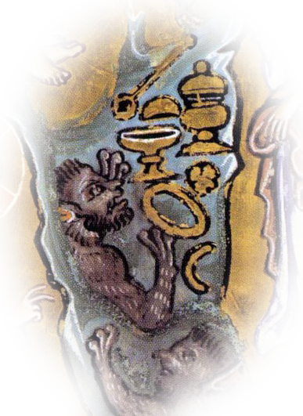
09 Il lui dit :
« Tout cela, je te le donnerai,
si, tombant à mes pieds,
tu te prosternes
devant moi. »

Slide 68
je te le donnerai
Ce pouvoir de donner appartient-il au diable ?
Jean 4, 10 Jésus lui répondit : « Si tu savais le don de Dieu et qui est celui qui te dit : “Donne-moi à boire”, c’est toi qui lui aurais demandé, et il t’aurait donné de l’eau vive. »
Dieu est à l’origine de tout don. En proposant de donner,
c’est comme si le diable avait pouvoir sur Dieu.

Slide 69
09 Il lui dit :
« Tout cela, je te le donnerai,
si, tombant à mes pieds,
tu te prosternes devant moi. »

Slide 70
tu te prosternes devant moi
Que veut dire se prosterner devant le diable ?
L’homme a souvent la tentation de se prosterner
devant la fascination du pouvoir et de la domination.
Le diable prend la place de Dieu. Sommes-nous parfois serviteur du diable ?

Slide 71
10 Alors, Jésus lui dit :
« Arrière, Satan ! »

Slide 72
Arrière, Satan
Satan : adversaire ou accusateur.
Celui qui combat en divisant.
Matthieu 16, 23 Mais lui, se retournant, dit à Pierre : « Passe derrière moi, Satan ! Tu es pour moi une occasion de chute : tes pensées ne sont pas celles de Dieu, mais celles des hommes. »
Il s’agit pour nous de rester enracinés dans la Parole de Dieu pour distinguer les désirs qui viennent du Satan
et ceux qui sont dans la ligne de l’Evangile. D’après Antoine Nouis

Slide 73
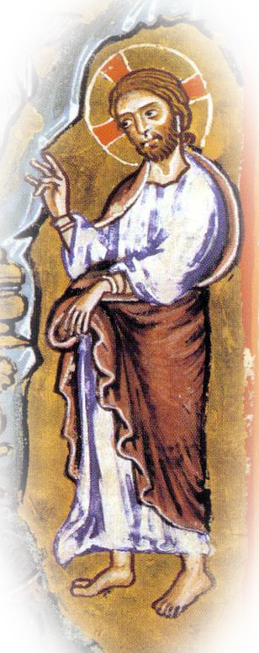
10 Alors, Jésus lui dit : « Arrière, Satan ! car il est écrit : C’est le Seigneur ton Dieu que tu adoreras,
à lui seul tu rendras un culte. »

Slide 74
C’est le Seigneur ton Dieu que tu adoreras,
à lui seul tu rendras un culte
D’où vient cette citation ?
Que veut dire se prosterner ? Pourquoi se prosterner ?

Slide 75
C’est le Seigneur ton Dieu que tu adoreras,
à lui seul tu rendras un culte
Exode 20, 2-5 ou Deutéronome 5, 6-9
02 « Je suis le Seigneur ton Dieu, qui t’ai fait sortir du pays d’Égypte, de la maison d’esclavage.
03 Tu n’auras pas d’autres dieux en face de moi.
04 Tu ne feras aucune idole, aucune image de ce qui est là-haut dans les cieux, ou en bas sur la terre, ou dans les eaux par-dessous la terre.
05 Tu ne te prosterneras pas devant ces dieux, pour leur rendre un culte. Car moi, le Seigneur ton Dieu, je suis un Dieu jaloux : chez ceux qui me haïssent, je punis la faute des pères sur les fils, jusqu’à la troisième et la quatrième génération.
Remarquer que les citations dans le premier Testament sont dans une formule négative. Il ne faut pas adorer d’autres dieux.
Dans Matthieu, on passe à l’affirmatif : c’est ton Dieu que tu adoreras…
Matthieu, 5, 08 Heureux les cœurs purs, car ils verront Dieu.

Slide 76
C’est le Seigneur ton Dieu que tu adoreras,
à lui seul tu rendras un culte
.
Se prosterner devant le Seigneur est une conversion aux valeurs de l’Evangile pour qui les vrais grands sont les humbles ; les vrais maitres sont les serviteurs et les vrais riches sont les généreux qui ont tout donné. D’après Antoine Nouis
La réponse de Jésus est claire : Tu ne te prosterneras que devant Dieu, car seul Dieu peut recevoir notre adoration sans abuser de notre liberté. Georges Convert
C’est dans la méditation de l’Ecriture qui recentre sur Dieu
que Jésus trouve de quoi répondre et résister à l’épreuve.
Venez, méditons, adorons !

Slide 77
11 Alors le diable
le quitte.

Slide 78
quitte
Littéralement : laissa
Pourquoi le diable le laisse. Renonce-t-il ?
Renoncera-t-il durant toute la vie de Jésus ?

Slide 79
quitte
Luc 4, 13 Ayant ainsi épuisé toutes les formes de tentations, le diable s’éloigna de Jésus jusqu’au moment fixé.
Luc formule un peu différemment. On a l’impression que le diable va revenir.

Slide 80
quitte
La messianité proposée par le diable repose sur la consommation (pierres en pain), la séduction (se jeter du haut du temple) et la domination (sur tous les royaumes).
Tout au long de l’Evangile, on verra que le diable a laissé Jésus : il introduit un autre monde, un autre modèle, humilité et obéissance
D’après Antoine Nouis
Le moment fixé sera le moment de la croix.
La royauté de Jésus se révèlera pleinement.
Par sa mort, une fois pour toutes, il a vaincu le diable.

Slide 81
Et voici que des anges s’approchèrent,
et ils le servaient.

Slide 82
des anges s’approchèrent,
et ils le servaient
Pourquoi les anges
le servent-ils ?

Slide 83
des anges s’approchèrent,
et ils le servaient
1 Rois 19, 05 Puis il Elie s’étendit sous le buisson, et s’endormit. Mais voici qu’un ange le toucha et lui dit : « Lève-toi, et mange ! »
Luc 22, 42-43 Gethsémani « Père, si tu le veux, éloigne de moi cette coupe ; cependant, que soit faite non pas ma volonté, mais la tienne. » Alors, du ciel, lui apparut un ange qui le réconfortait.

Slide 84
des anges s’approchèrent,
et ils le servaient
Être servi par les anges est une marque de royauté. Mais ce n'est pas une royauté qui passe par la soumission au diable.
C’est lorsque Jésus est devenu un petit (lors du baptême) qu’il est reconnu comme Fils bien aimé.
C’est lorsqu’il refuse toute autre posture que l’humble obéissance qu’il est servi par les anges comme un roi. D’après Antoine Nouis
Quelles tentations pour nous aujourd’hui ?
Quels choix de vie ?

Slide 85
Synthèse finale Les tentations déclinées dans ce récit sont :
- d’une part, le refus du messianisme terrestre pour Jésus. Il apparait vainqueur. Il ne cède pas aux tentations humaines : la consommation (pierres en pain), la séduction (se jeter du haut du temple) et la domination (sur tous les royaumes). Il est vraiment Fils de Dieu.
- d’autre part, les tentations majeures de tout homme : celles qui concernent les choix qui vont orienter la conduite de notre vie.
Ces mises à l’épreuve de Jésus sont les nôtres : tentations de consommation - séduction – domination.
Choisir Dieu, c’est choisir le chemin de l’amour. Aimer, c’est inévitablement faire des choix.
Des choix qui orientent toute notre conduite envers nos prochains et envers Dieu.
Aimer, c’est devenir Fils de Dieu.

Slide 86
Réalisation Catéchèse Par la Parole Evangéliaire Grand Saint Martin Cologne

